Slide 1
Capstone project
Dự án ONLINE STORE24
Task = công việc;
Task specification = mô tả công việc (đầu bài)

Slide 2
Yêu cầu front-end dành cho khách hàng (Mockup)
Tham khảo giao diện
Liệt kê danh mục sản phẩm, dữ liệu sản phẩm lấy từ back-end.
Chọn sản phẩm cần mua vào giỏ hàng,
Chọn nhiều lần thì tăng số sản phẩm trong giỏ hàng lên.
Mục giỏ hàng cho phép tăng giảm số lượng sản phẩm.
Khi nhấn nút mua hàng trong mục giỏ hàng sẽ tạo 1 Order trong có các sản phẩm đã chọn, số tiền mỗi loại theo số lượng chọn và tổng tiền.
Nhấn nút thanh toán tại Order thì sẽ ra mục nhập thông tin người mua.
Sau khi nhập xong dữ liệu sẽ được lưu vào DB qua back-end.
Nếu số điện thoại (sdt) của khách trùng với sdt đã có trong DB thì sẽ cập nhật thông tin khách hàng đã có với sdt đó và add thông tin order mới này cho khách hàng đó.
Nếu sdt không trùng thì tạo mới khách hàng và oder mới trong DB

Slide 3
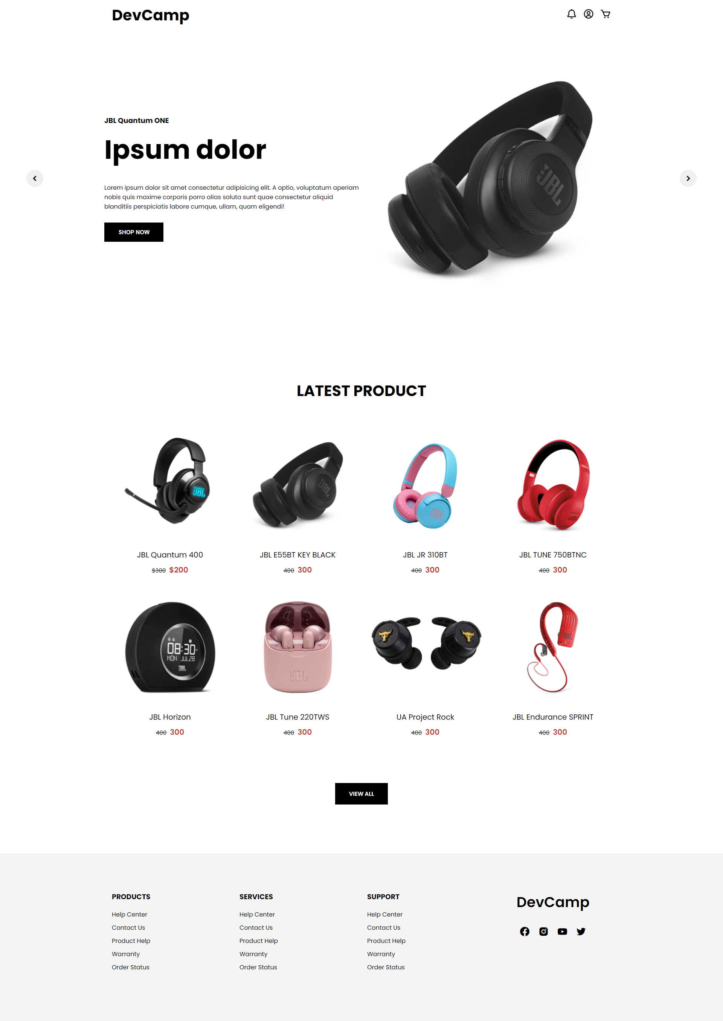
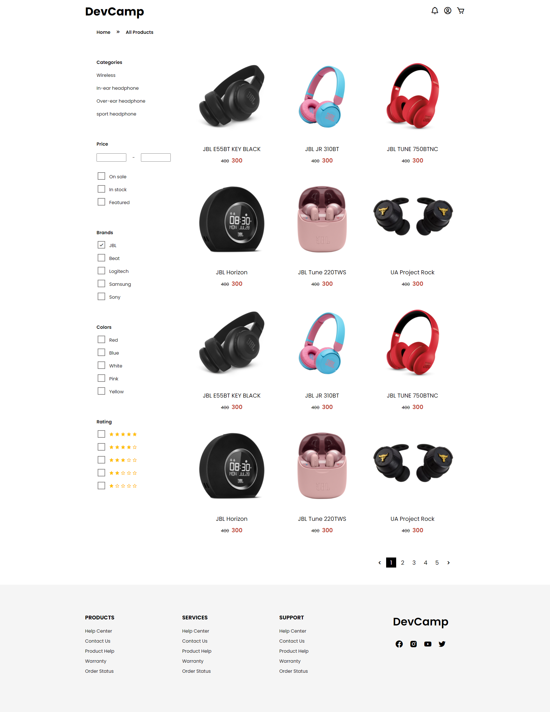
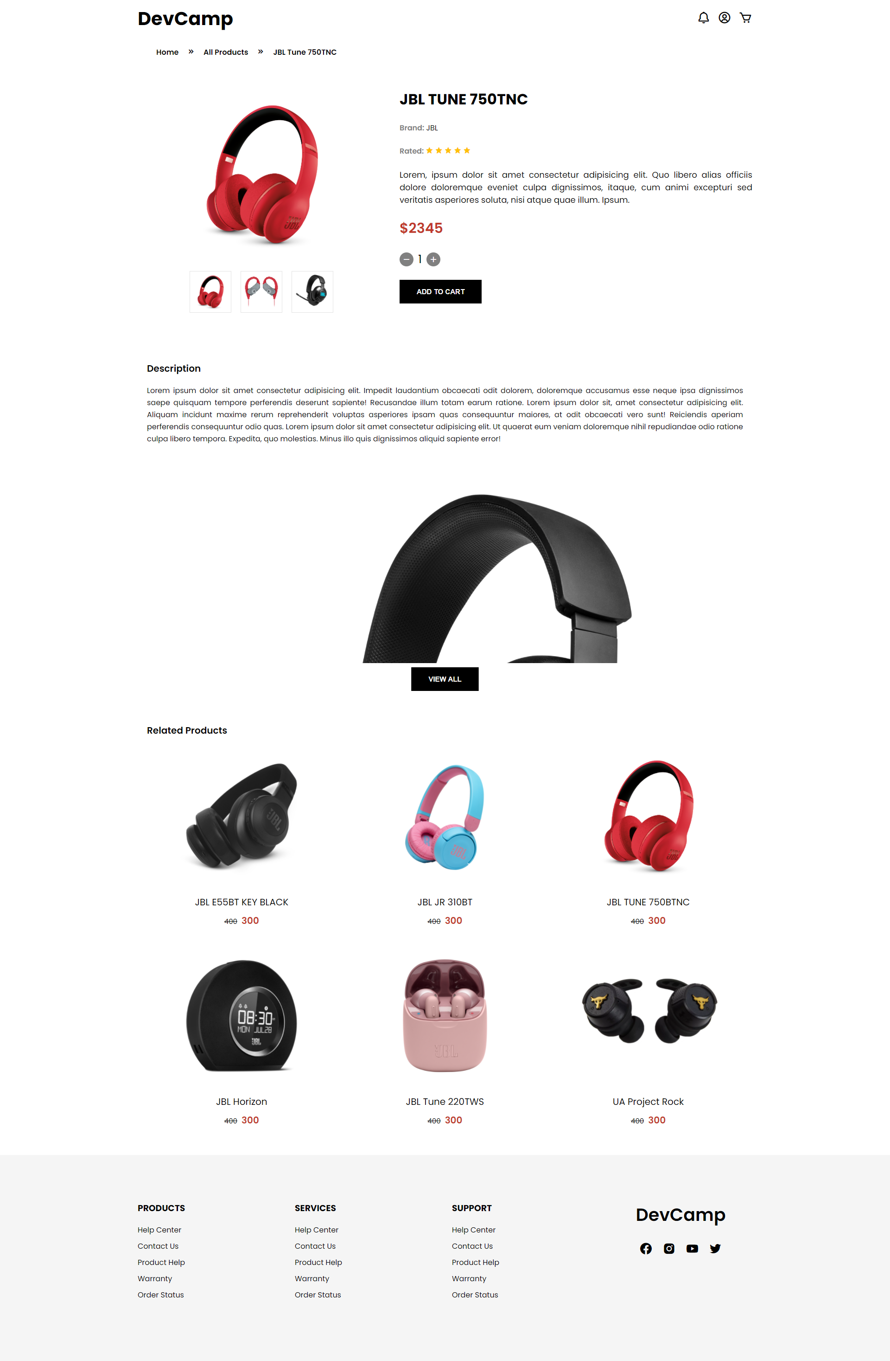
Giao diện tham khảo

Slide 4
Yêu cầu front-end dành cho nhân viên/quản lí (AdminLTE)
Cho phép thêm sửa xóa sản phẩm, dữ liệu sản phẩm lấy từ back-end.
Cho phép thêm sửa khách hàng, dữ liệu khách hàng lấy từ back-end.
Cho phép thêm sửa order theo khách hàng, dữ liệu order, khách hàng lấy từ back-end.
Cho phép xem báo cáo order theo tuần, tháng.
Xem được dạng biểu đồ tổng tiền hàng ngày, hàng tuần
Xuất ra excel file theo thời gian
Cho phép xem báo cáo khách hàng (Bar chart).
Lọc khách hàng theo tổng số tiền đã mua. Chọn xuất theo nhóm khách hàng ra excel.
Khách hàng có tổng tiền > 50 triệu là Bạch kim.
Khách hàng có tổng tiền > 20 triệu là Vàng.
Khách hàng có tổng tiền > 10 triệu là Bạc.
Khách hàng có tổng tiền > 5 triệu là Vip.
Lọc khách hàng theo tổng số order đã mua

Slide 5
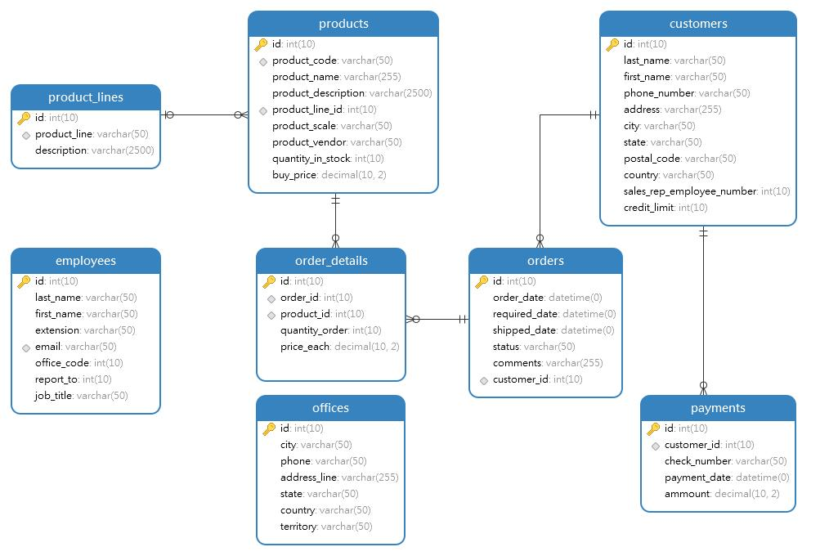

Slide 6
Yêu cầu về tiến độ
Ngày | Tiến độ mong muốn | Tiến độ tối thiểu
1 | Hiểu dự án, tạo giao diện trang chủ customer, làm backend (MySQL), Hoàn thành trang chủ | Hiểu dự án, tạo giao diện trang chủ, làm backend (clone từ bài MySQL, tạo được bảng trên PHPMyAdmin)
2 | Làm giao diện danh mục sản phẩm: phân trang limit offset, fillter (tên, giá, loại, ..) | Làm giao diện danh mục sản phẩm
3 | Làm giao diện chi tiết sản phẩm và đặt hàng (API, backend) Tạo 2 project trên Gitlab (ShopPlus-backend, ShopPlus-frontend) | Làm giao diện chi tiết sản phẩm, giao diện đặt hàng Tạo 2 project trên Gitlab (ShopPlus-backend, ShopPlus-frontend)
4 | Làm giao diện chi tiết sản phẩm và đặt hàng (API, backend) | Làm giao diện chi tiết sản phẩm và đặt hàng (API, backend)
5,6,7 | Hoàn thành giao diện Admin Dashboard Làm 1 slide trình bày dự án mà mình đã làm. Điền link vào file README.MD để vào git | Hoàn thành giao diện Admin Dashboard Làm 1 slide trình bày dự án mà mình đã làm. Điền link vào file README.MD để vào git

Slide 7
Chi tiết tiến độ
Task | Yêu cầu | Thời gian
1 | Làm chức năng quản lý người dùng: Khách hàng, Admin | 1 day
2 | Làm chức năng đăng nhập, đăng ký cho người dùng (tham khảo) | 1 day
3 | Phân quyền hệ thống (Admin vào giao diện quản trị, Khách hàng vào giao diện dành cho khách hàng) | 1 day
4 | Xem thông tin đơn hàng của tôi | 1 day
5 | Chức năng khách hàng đánh giá sản phẩm đã mua (rating) | 1 day
6 | Chức năng cho khách hàng viết review các sản phẩm đã mua | 1 day
7 | Chức năng cho quản trị xem, xóa review | 1 day
8 | Làm 1 slide trình bày dự án mà mình đã làm. Điền link vào file README.MD để vào git
Notes:
Tham Khảo login-register với code spring. https://bit.ly/devcamnp_j04Code1
DB import file demo_springjwt_update.sql

Slide 8
Yêu cầu về hoạt động hàng ngày
# | Công việc | Deadline (hàng ngày) | Kênh
1 | Daily Scrum | Dev team Tím theo lịch | Group (zalo) Phòng Tím
2 | Commit code + commit database lên GIT (ít nhất 1 commit) | Hàng ngày, trước daily scrum | Gitlab
3 | Tạo task, cập nhật tiến độ (đính kèm ảnh sản phẩm) | trước daily scrum | Trello

Slide 9
Kênh trợ giúp:
# | Công việc | Kênh
1 | Phòng TÍM (sau báo cáo) | Phòng TÍM
2 | Phòng CAM | Phòng CAM
3 | Phòng CAM hẹn trước | Hẹn cam: liên hệ QTV Lab/ Admin đặt PT10
Hướng dẫn trình bày dự án

Slide 10
Quy định chung
Học viên tự do lựa chọn sản phẩm bán tại Store & tên gọi, logo cho Store (không nên dùng tên gọi Devcamp/ Bootcamp, không nên cùng một loại sản phẩm giống nhau);
Join vào Trello Board đã được add, cập nhật tiến độ task theo ngày;
Nếu có vướng mắc, hãy hỏi đáp tại nhóm học tập, và Daily Scrum.
Nếu thực sự chưa hiểu, hãy đặt lịch hẹn vào phòng CAM
Qua mỗi task cần commit task là push lên gitlab
Thời gian làm dự án Capstone: 1 tuần

